Slide 1
физико – математический
10 – 11 классы
2015

Slide 2
Физика + математика+юмор=CONST!
(Чем больше физики и математики, тем меньше юмора и наоборот).
В замкнутой системе зала, когда игрок тянет время, зрителей тянет к выходу .
Силы взаимодействия сражающихся команд противоположны по направлению, но не равны по величине. Равнодействующая этих сил всегда направлена в сторону побеждающей команды.

Slide 3
1-й конкурс
Приветствие команд

Slide 4
2-й конкурс
Разминка

Slide 5
3- й конкурс
Пантомима

Slide 6
Конкурс болельщиков
Всем известный метр
Словом «метр» оканчиваются физические измерительные приборы, применяемые не только в лабораториях ученых, в физкабинете школы, но и дома, в автомобилях, мастерских, фотолабораториях...
Вам предлагается отыскать как можно больше измерительных приборов, оканчивающихся этим словом, и указать, что ими измеряют.
Например: термометр - температура

Slide 7
динамометр – сила;
метр – длина;
спидометр – скорость;
барометр – атмосферное давление;
манометр – давление;
гигрометр, психрометр – влажность воздуха;
электрометр – электрический заряд; амперметр – сила тока;
вольтметр – напряжение;
ваттметр - мощность тока и др.

Slide 8
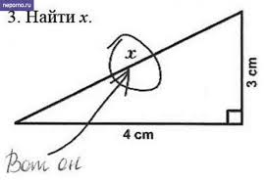
4-й конкурс
Черный ящик

Slide 9
Им пользуется любой уважающий себя
юноша или мужчина
Им часто пользуются на олимпиаде по физике
Измерительный прибор

Slide 10
Заменитель мозгов
Рабочий инструмент бухгалтера
Ленивый школьник на нем решает примеры

Slide 11
5-й конкурс
Реклама

Slide 12
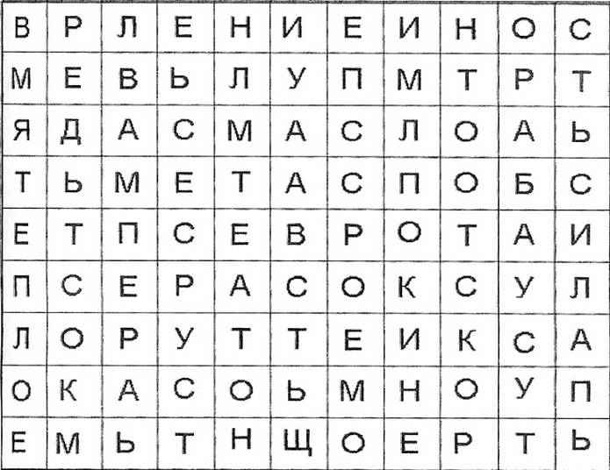
Конкурс болельщиков
Лабиринт «Физические величины»
В лабиринте зашифровано 12 названий известных вам физических величин. Читать можно в любом направлении, кроме диагоналей.

Slide 13
время, теплоемкость, давление, мощность, сила, плотность, работа, температура, масса, путь, скорость, вес.

Slide 14
6-й конкурс
Капитанов

Slide 15
7-й конкурс
Домашнее задание
Урок – звонок
Небеса – чудеса
День- лень
Знания- задания
Ребятки- загадки
Каждый – однажды
Признаться в любви физике и математике

Slide 16
Спасибо за игру!!!.

